Slide 1


BỘ CÔNG THƯƠNG
TRƯỜNG ĐẠI HỌC CÔNG THƯƠNG THÀNH PHỐ HỒ CHÍ MINH
BỘ CÔNG THƯƠNG
TRƯỜNG ĐẠI HỌC CÔNG THƯƠNG THÀNH PHỐ HỒ CHÍ MINH
BÁO CÁO ĐỒ ÁN MÔN HỌC: MÃ NGUỒN MỞ
THIẾT KẾ VÀ XÂY DỰNG WEBSITE TIN TỨC
VÀ BLOG CÁ NHÂN (NEWS & BLOG PLATFORM)
Ứng dụng Framework Laravel 11, Cơ sở dữ liệu MySQL, Bootstrap 5 & Hệ thống Gamification
Giảng viên hướng dẫn: ThS. / TS. Giảng Viên Phụ Trách Môn Học
Nhóm sinh viên thực hiện: Gia Ninh & Các thành viên Nhóm 05
https://huit.edu.vn
https://huit.edu.vn

Slide 2
BỘ CÔNG THƯƠNG
TRƯỜNG ĐẠI HỌC CÔNG THƯƠNG THÀNH PHỐ HỒ CHÍ MINH
MÔN HỌC: MÃ NGUỒN MỞ | NHÓM 05
NỘI DUNG BÁO CÁO
01
TỔNG QUAN & ĐẶT VẤN ĐỀ
Bối cảnh tin tức số, lý do chọn đề tài và mục tiêu xây dựng nền tảng.
02
CÔNG NGHỆ NGUỒN MỞ SỬ DỤNG
Kiến trúc Laravel 11 MVC, Cơ sở dữ liệu MySQL và thư viện Bootstrap 5 / Chart.js.
03
PHÂN TÍCH & THIẾT KẾ HỆ THỐNG
Biểu đồ Use Case (39 Use Cases), Activity Diagram, Sequence Diagram & CSDL ERD 3NF.
04
TRẢI NGHIỆM NGƯỜI DÙNG & TƯƠNG TÁC
Giao diện Editorial, Hỗ trợ thị giác, Thả 6 cảm xúc, Bookmark và Bình luận lồng nhau.
05
CỔNG QUẢN TRỊ ADMIN THÔNG MINH
Dashboard 3 biểu đồ Chart.js động, Phê duyệt bài viết, Quản trị viên & Xuất CSV UTF-8 BOM.
06
TRÌNH DIỄN DEMO & HƯỚNG PHÁT TRIỂN
Kịch bản Live Demo vòng đời bài viết, đánh giá kết quả và định hướng nâng cấp AI / WebSocket.
https://huit.edu.vn

Slide 3

MÔN HỌC: MÃ NGUỒN MỞ | NHÓM 05
TỔNG QUAN & ĐẶT VẤN ĐỀ THỰC TIỄN
THÁCH THỨC & THỰC TRẠNG
• Báo điện tử truyền thống cung cấp thông tin 1 chiều: Độc giả chỉ thụ động tiếp nhận, thiếu cơ hội tương tác và phản biện xã hội.
• Mạng xã hội phổ biến quá loãng thông tin: Tin tức rác, giật tít, thuật toán phân tán khiến độc giả khó tiếp cận kiến thức chuyên sâu.
• Thiếu cơ chế giữ chân tác giả: Người viết bài không có động lực sáng tạo nếu không được ghi nhận và tưởng thưởng xứng đáng.
• Trải nghiệm đọc chưa tối ưu: Bố cục rối mắt, quảng cáo tràn lan và thiếu công cụ bảo vệ thị giác khi đọc báo thời gian dài.
GIẢI PHÁP CỦA NHÓM 05
✔ Xây dựng nền tảng lai (Hybrid Platform): Kết hợp Cổng tin tức chính thống chuyên nghiệp với Mạng xã hội Blog cá nhân đa góc nhìn.
✔ Tích hợp hệ sinh thái Gamification: Thưởng +100 EXP mỗi bài duyệt xuất bản, thăng cấp Level (Lv.1 - Lv.5) vinh danh tác giả.
✔ Tương tác cộng đồng đa chiều: Thả 6 cảm xúc, lưu bài (Bookmark), theo dõi tác giả và thảo luận phản hồi lồng nhau (Nested Comments).
✔ Thanh công cụ thị giác độc quyền: Tùy chỉnh phóng to chữ (A+/A-), bật chế độ nền dịu mắt (Sepia Mode) bảo vệ mắt độc giả.
https://huit.edu.vn

Slide 4

MÔN HỌC: MÃ NGUỒN MỞ | NHÓM 05
CÔNG NGHỆ MÃ NGUỒN MỞ SỬ DỤNG
PHP 8.2 & LARAVEL 11.X
Backend & Kiến trúc hệ thống
• Framework PHP mã nguồn mở hàng đầu thế giới
• Mô hình kiến trúc phân tầng MVC chuẩn mực
• Eloquent ORM ánh xạ thực thể mạnh mẽ
• Middleware xác thực phân quyền an toàn (RBAC)
• Cơ chế bảo mật chống CSRF, XSS và SQL Injection
• Hệ thống Database Notification toàn diện
MYSQL 8.0 & CSDL QUAN HỆ
Quản lý cơ sở dữ liệu
• Hệ quản trị CSDL quan hệ mã nguồn mở mạnh mẽ
• Chuẩn hóa mức 3NF, triệt tiêu trùng lặp dữ liệu
• Gồm 12 bảng nghiệp vụ chuẩn hóa toàn diện
• Ràng buộc khóa ngoại Foreign Keys ON DELETE CASCADE
• Đánh chỉ mục Index tối ưu hóa tốc độ truy vấn
• Tuân thủ nghiêm ngặt các nguyên lý ACID
BOOTSTRAP 5 & CHART.JS
Giao diện & Trực quan hóa
• Thiết kế Responsive tương thích 100% thiết bị
• Phong cách Flat Editorial Design sang trọng
• Trực quan hóa dữ liệu thống kê bằng Canvas Chart.js
• Xử lý tương tác Client mượt mà bằng JavaScript ES6+
• Xuất dữ liệu Excel/CSV chuẩn mã hóa UTF-8 BOM
• Thanh công cụ hỗ trợ thị giác cho người đọc
https://huit.edu.vn

Slide 5
MÔN HỌC: MÃ NGUỒN MỞ | NHÓM 05
THÀNH VIÊN NHÓM 05 & PHÂN CÔNG NHIỆM VỤ
GIA NINH
Trưởng nhóm / Backend Lead
✔ Thiết kế kiến trúc hệ thống tổng thể
✔ Thiết kế CSDL MySQL 12 bảng chuẩn 3NF
✔ Xây dựng Controllers, Models, Routes trong Laravel
✔ Xử lý Authentication & Middleware phân quyền
GIA THUẬN VÀ TUẤN PHONG
Frontend Developer
✔ Thiết kế Layout giao diện bằng Blade Templates
✔ Tối ưu giao diện Responsive với Bootstrap 5
✔ Xây dựng Thanh công cụ hỗ trợ thị giác
✔ Thiết kế giao diện Trang chủ & Chi tiết bài viết
THÀNH VIÊN 03
Fullstack / Features Developer
✔ Hiện thực tính năng 6 cảm xúc & Bookmark
✔ Phát triển hệ thống bình luận phản hồi lồng nhau
✔ Tích hợp hệ thống thông báo Notification chuông
✔ Trực quan hóa Dashboard với 3 biểu đồ Chart.js
THÀNH VIÊN 04
QA / Tester & Technical Writer
✔ Viết bộ kiểm thử tự động Feature Tests (10/10 tests pass)
✔ Kiểm tra bảo mật, phân quyền và dữ liệu mồ côi
✔ Soạn thảo tài liệu Báo cáo đồ án Word chi tiết
✔ Biên soạn Slide thuyết trình và Kịch bản Demo
https://huit.edu.vn

Slide 6
MÔN HỌC: MÃ NGUỒN MỞ | NHÓM 05
5 PHÂN HỆ CHỨC NĂNG CỐT LÕI (39 USE CASES)
1. ĐỘC GIẢ & TRẢI NGHIỆM ĐỌC
Xem tin tức nổi bật, bài viết mới nhất, lọc theo chuyên mục, theo thẻ #Tag, tìm kiếm bài viết, công cụ thị giác bảo vệ mắt.
2. XÁC THỰC & HỒ SƠ CÁ NHÂN
Đăng ký tài khoản, đăng nhập, quên và đặt lại mật khẩu qua email, cập nhật hồ sơ cá nhân (tên, tiểu sử bio, tải ảnh đại diện).
3. TƯƠNG TÁC CỘNG ĐỒNG
Thả 6 cảm xúc (Like, Love, Haha, Wow, Sad, Angry), Lưu bài viết (Bookmark), Theo dõi tác giả, Bình luận phản hồi lồng nhau.
4. TÁC GIẢ & GAMIFICATION
Soạn bài viết Blog mới, Tải ảnh bìa thumbnail, Quản lý bài viết cá nhân, Tích lũy +100 EXP khi bài được duyệt để thăng cấp Level.
5. QUẢN TRỊ VIÊN (ADMIN PORTAL)
Dashboard thống kê 3 biểu đồ Chart.js, Phê duyệt bài viết nhanh, Từ chối bài viết kèm lý do, Quản lý chuyên mục và thành viên.
6. TIỆN ÍCH MỞ RỘNG ĐẶC BIỆT
Đăng ký nhận bản tin Newsletter qua email ở chân trang, Trích xuất dữ liệu Excel/CSV chuẩn mã hóa UTF-8 BOM không lỗi font.
https://huit.edu.vn

Slide 7
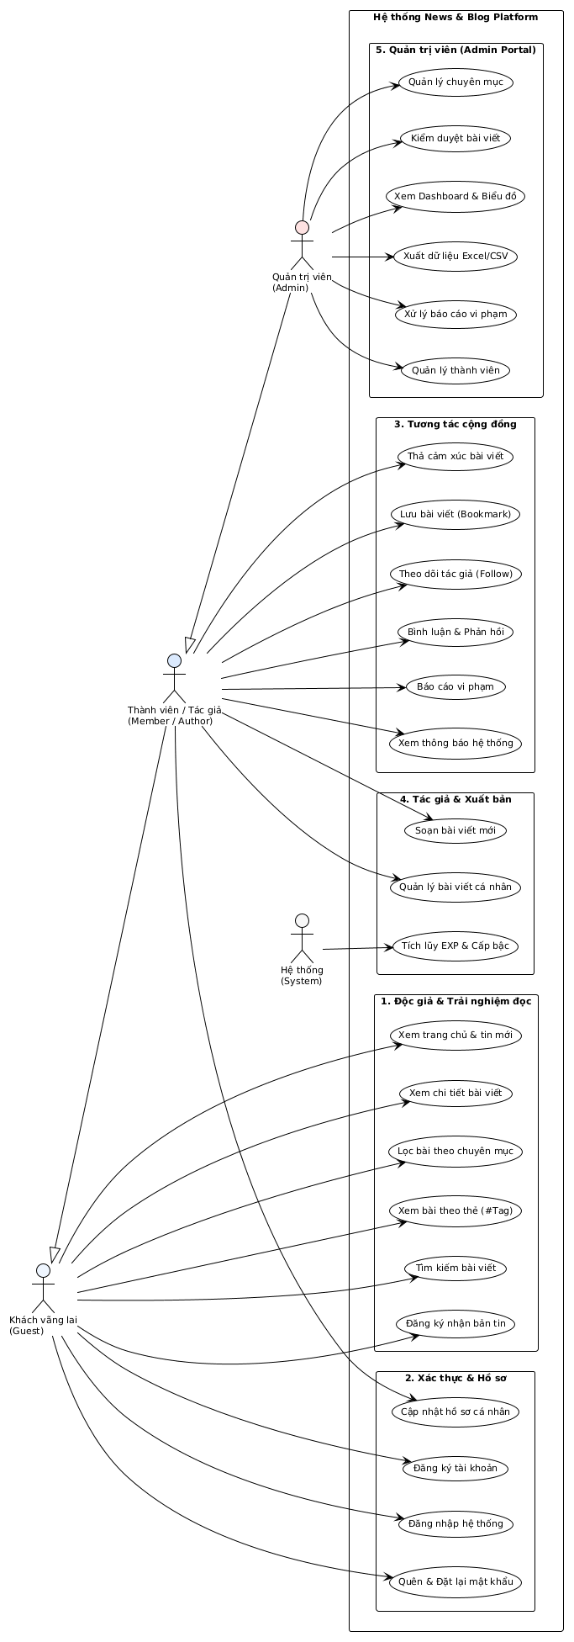
MÔN HỌC: MÃ NGUỒN MỞ | NHÓM 05
PHÂN TÍCH CHỨC NĂNG: BIỂU ĐỒ USE CASE
4 TÁC NHÂN HỆ THỐNG
• Khách vãng lai (Guest): Đọc tin tức, tìm kiếm bài, lọc theo thẻ/chuyên mục, đăng ký nhận bản tin Newsletter.
• Thành viên (Member): Kế thừa quyền của Khách, có quyền thả cảm xúc, lưu bài, theo dõi tác giả, bình luận lồng nhau.
• Tác giả (Author): Soạn bài viết blog, upload ảnh bìa, quản lý bài cá nhân, tích lũy điểm kinh nghiệm EXP.
• Quản trị viên (Admin): Kiểm duyệt xuất bản bài viết, quản lý chuyên mục, khóa tài khoản vi phạm, theo dõi biểu đồ thống kê.
https://huit.edu.vn

Slide 8
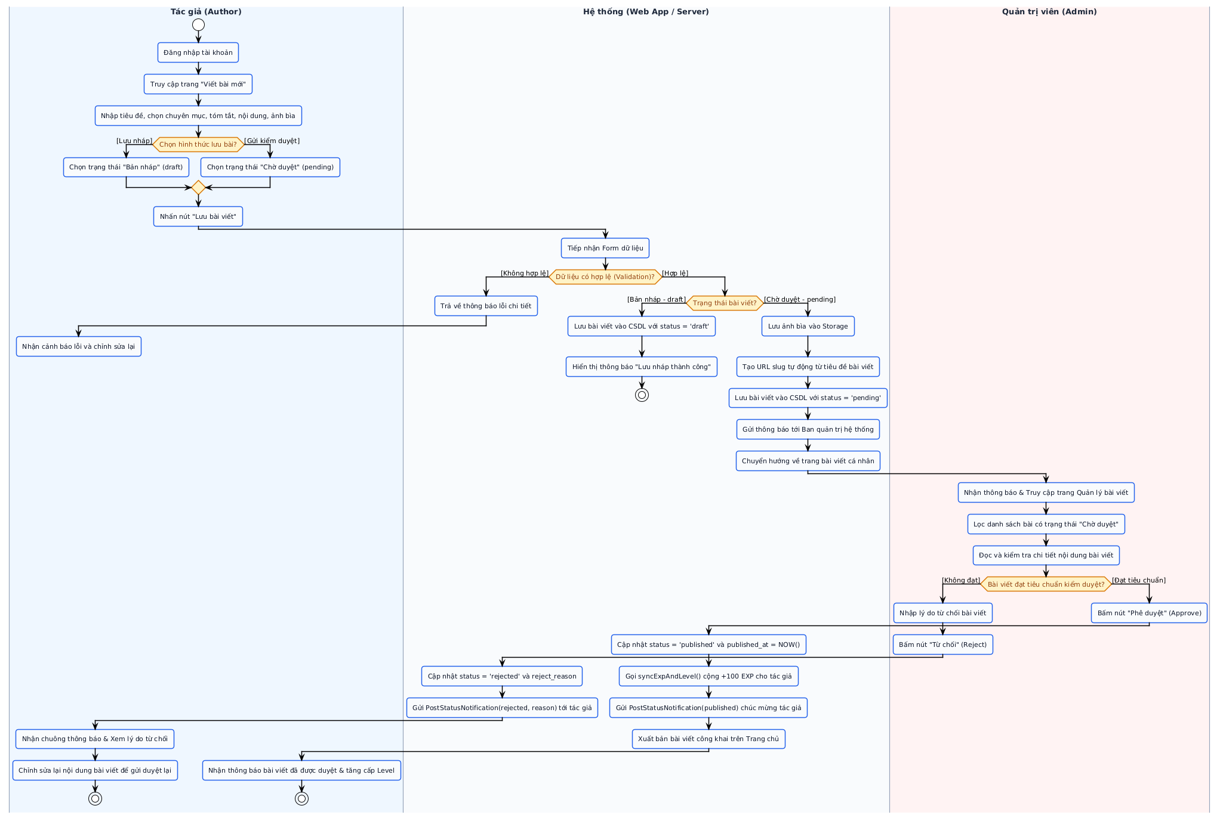
MÔN HỌC: MÃ NGUỒN MỞ | NHÓM 05
QUY TRÌNH DUYỆT BÀI & ĐỒNG BỘ DỮ LIỆU (ACTIVITY DIAGRAM)
CHU TRÌNH XUẤT BẢN KHÉP KÍN
1. Tác giả soạn bài: Nhập tiêu đề, nội dung, chọn ảnh bìa thumbnail, chọn trạng thái 'Chờ duyệt' (pending).
2. Hệ thống kiểm tra: Form Validation hợp lệ -> Lưu ảnh vào Storage -> Tự tạo slug URL duy nhất -> Lưu bài vào CSDL.
3. Admin kiểm duyệt: Xem bài chờ duyệt trên Dashboard -> Bấm 'Phê duyệt' hoặc 'Từ chối' (kèm lý do).
4. Đồng bộ tức thì: Khi duyệt thành công, bài chuyển sang 'published' ra Trang chủ, tác giả được thưởng +100 EXP và nhận chuông thông báo.
https://huit.edu.vn

Slide 9
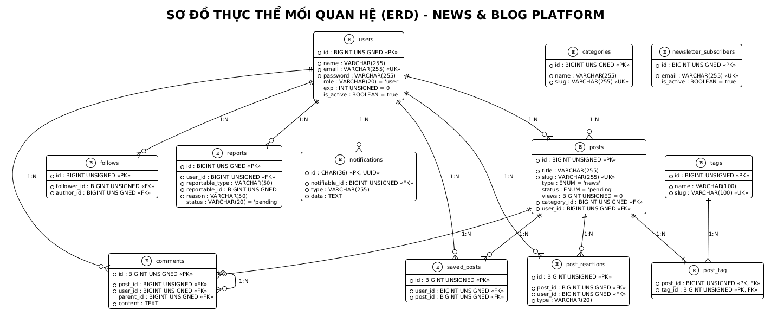
MÔN HỌC: MÃ NGUỒN MỞ | NHÓM 05
THIẾT KẾ CƠ SỞ DỮ LIỆU CHUẨN HÓA 3NF (ERD)
ĐẶC ĐIỂM KIẾN TRÚC CSDL
• 12 bảng nghiệp vụ chuẩn 3NF: Loại bỏ hoàn toàn dư thừa dữ liệu và dị thường khi cập nhật.
• Bảng trung tâm 'posts': Liên kết 1-N với categories, users, comments, post_reactions, saved_posts.
• Quan hệ Tự quy (Self-referencing): parent_id trong bảng comments tạo cây phản hồi phân cấp lồng nhau.
• Quan hệ Đa hình (Polymorphic): reportable_type/id trong bảng reports dùng chung để báo cáo bài viết và bình luận.
• Ràng buộc ON DELETE CASCADE: Tự động dọn sạch dữ liệu mồ côi khi bài viết hoặc tài khoản bị xóa.
9
https://huit.edu.vn

Slide 10
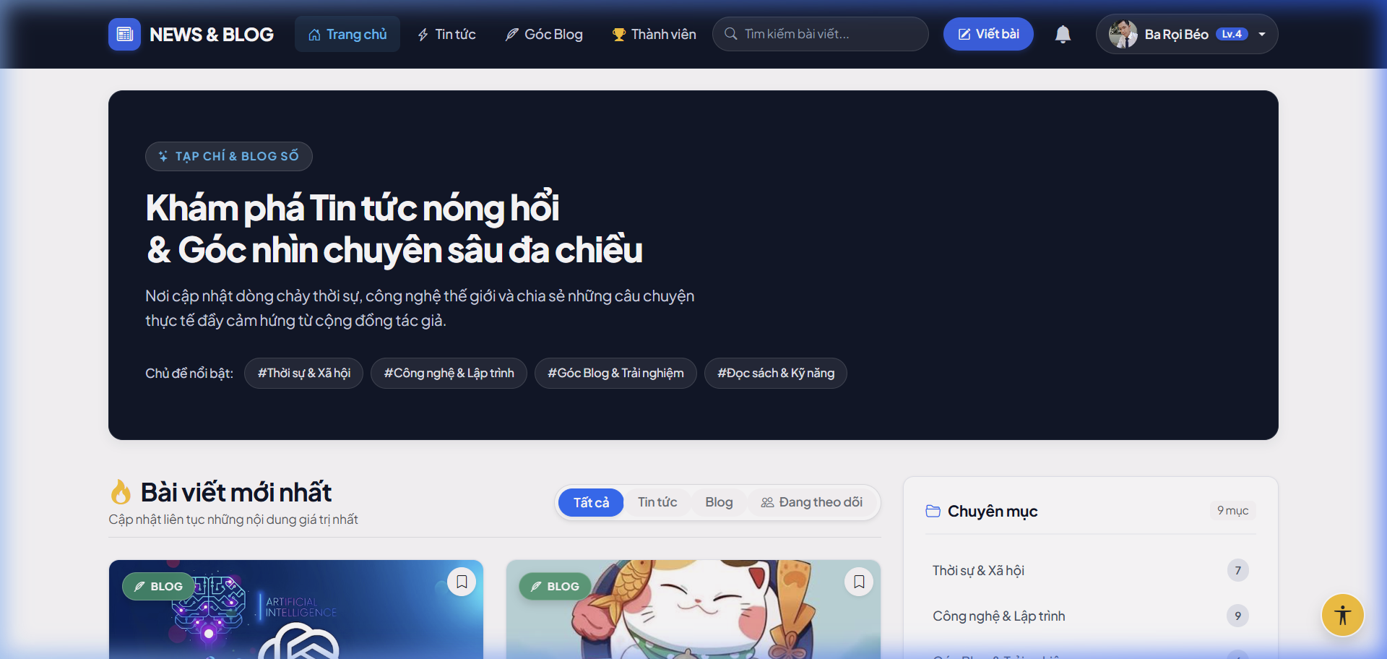
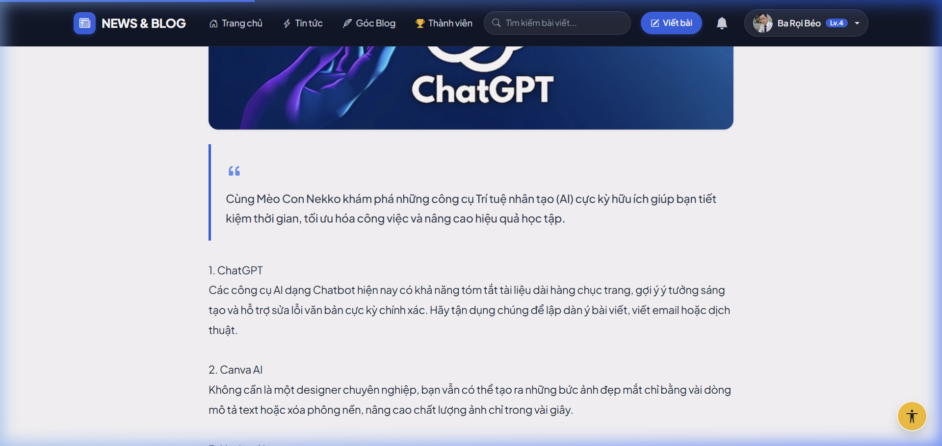
MÔN HỌC: MÃ NGUỒN MỞ | NHÓM 05
GIAO DIỆN NGƯỜI DÙNG & TRẢI NGHIỆM ĐỌC
Trang chủ phong cách Tạp chí Editorial & Khối tin Tiêu điểm
Trang chi tiết bài viết, Tự động tăng View & Thanh 6 cảm xúc
Đặc điểm nổi bật: Triết lý Flat Editorial sang trọng; Thanh công cụ hỗ trợ thị giác độc quyền (đổi cỡ chữ A+/A-, bật nền kem Sepia dịu mắt); Tương tác 6 cảm xúc bài viết; Tích hợp thẻ tác giả và danh sách Hashtag #Tag.
https://huit.edu.vn

Slide 11
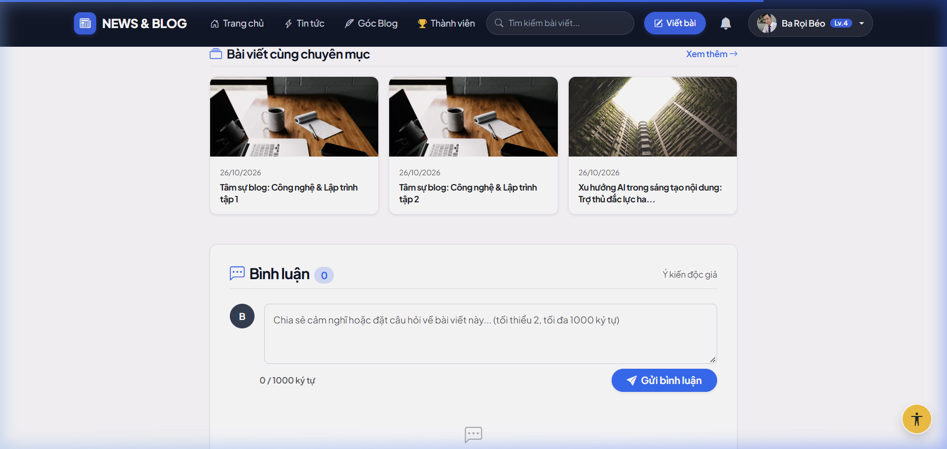
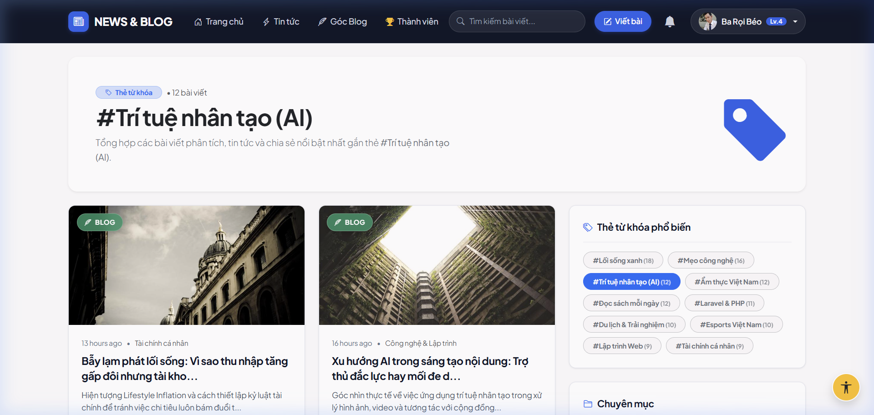
MÔN HỌC: MÃ NGUỒN MỞ | NHÓM 05
TƯƠNG TÁC CỘNG ĐỒNG & BÌNH LUẬN PHÂN CẤP
Hệ thống Bình luận & Phản hồi lồng nhau phân cấp (Nested Replies)
Trang khám phá bài viết theo Thẻ chuyên đề (#Tag)
Tính năng tương tác sâu: Độc giả có thể phản hồi trực tiếp bình luận của người khác với thụt lề cấp 2 rõ ràng; Tác giả nhận thông báo chuông thời gian thực; Lưu bài viết vào danh mục cá nhân Bookmark và theo dõi tác giả yêu thích.
11
https://huit.edu.vn

Slide 12
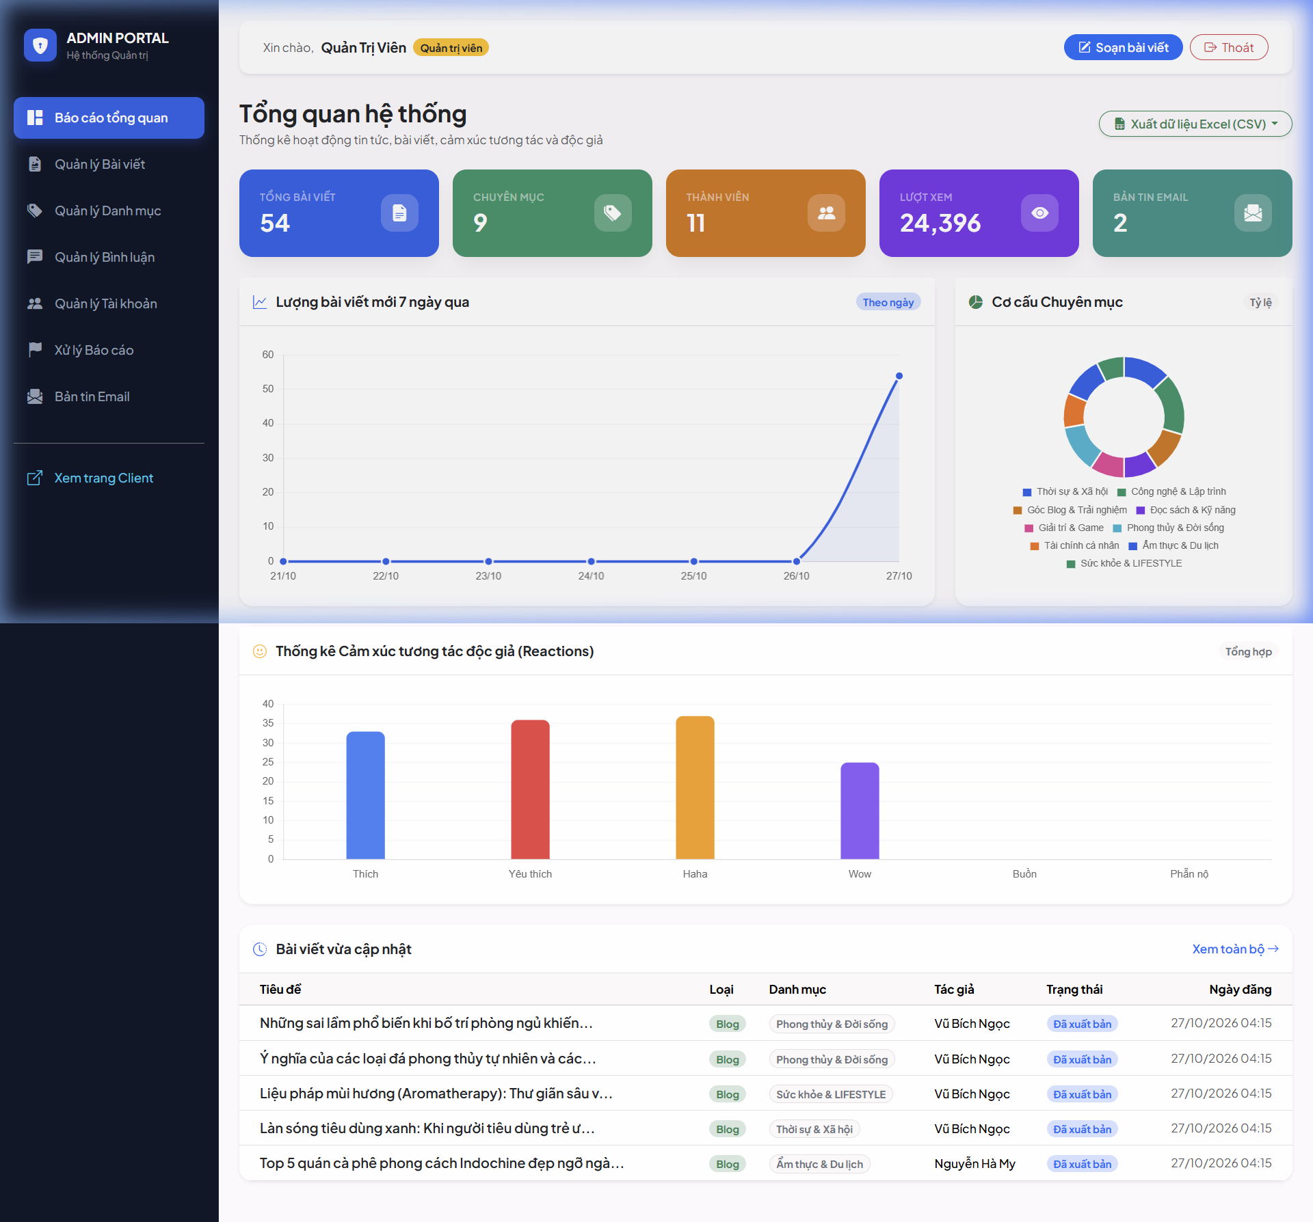
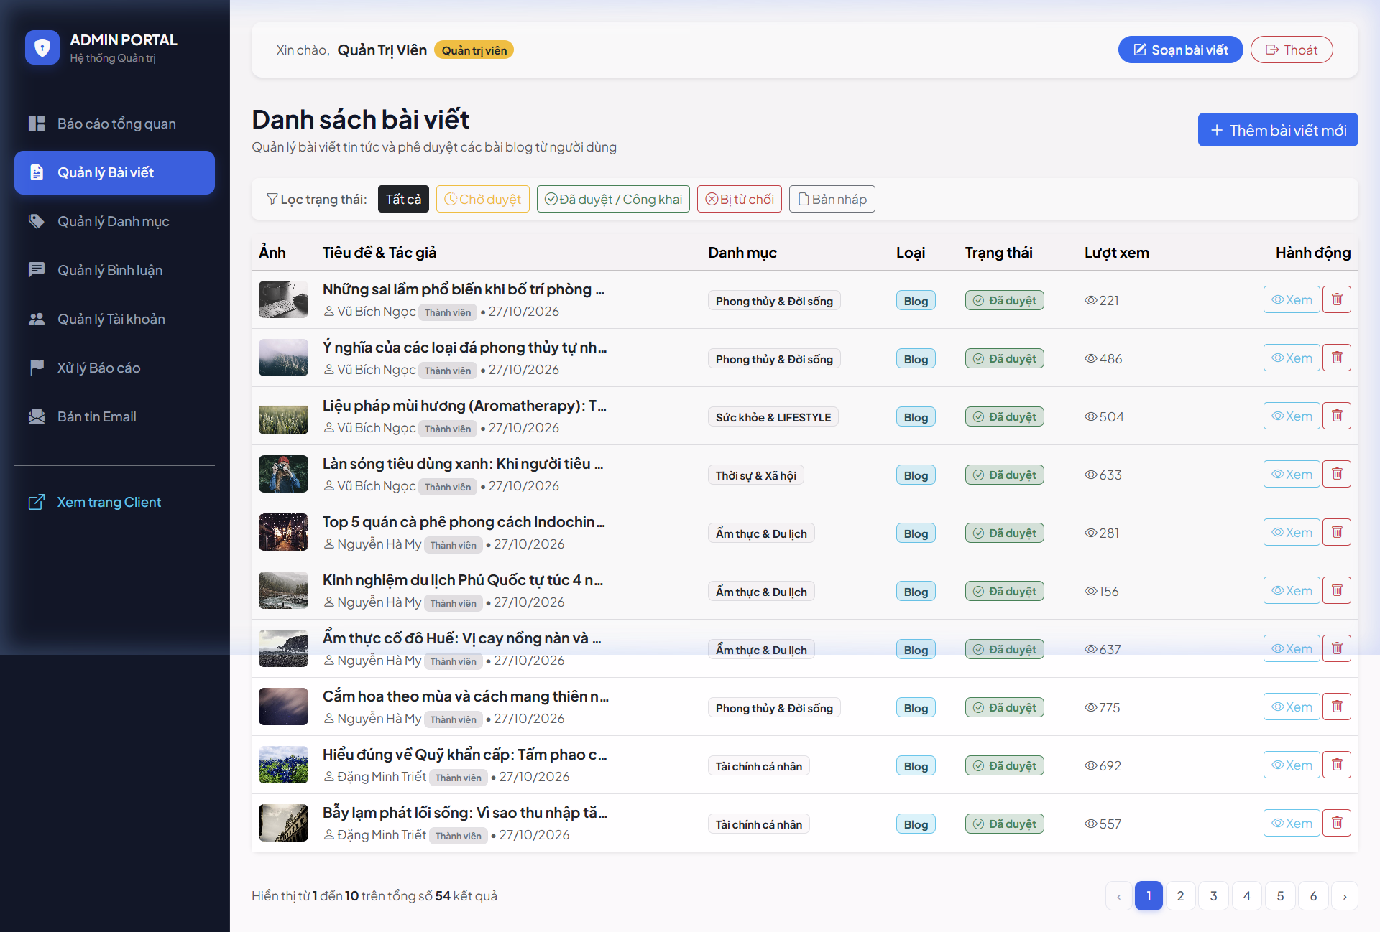
MÔN HỌC: MÃ NGUỒN MỞ | NHÓM 05
CỔNG QUẢN TRỊ ADMIN & TRỰC QUAN HÓA SỐ LIỆU
Trang Dashboard KPIs & 3 Biểu đồ Chart.js (Xu hướng, Danh mục, Cảm xúc)
Kiểm duyệt bài viết nhanh: Phê duyệt 1 chạm hoặc Từ chối kèm lý do
Quản trị thông minh: Giám sát toàn bộ hoạt động tòa soạn qua 3 biểu đồ trực quan; Quản lý thành viên phân trang Bootstrap 5; Khóa tài khoản vi phạm; Trích xuất dữ liệu Excel/CSV chuẩn mã hóa UTF-8 BOM hiển thị tiếng Việt hoàn hảo.
12
https://huit.edu.vn

Slide 13
MÔN HỌC: MÃ NGUỒN MỞ | NHÓM 05
KỊCH BẢN TRÌNH DIỄN HỆ THỐNG TRỰC TIẾP (LIVE DEMO)
BƯỚC 1: TRẢI NGHIỆM ĐỘC GIẢ (GUEST)
✔ Đọc tin tức trên Trang chủ Editorial
✔ Sử dụng công cụ thị giác: Tăng cỡ chữ, Bật nền kem Sepia dịu mắt
✔ Đăng ký nhận bản tin Newsletter qua email tại Footer
BƯỚC 2: TÁC GIẢ & TƯƠNG TÁC CỘNG ĐỒNG
✔ Đăng nhập tài khoản Member
✔ Thả cảm xúc Love ❤️ và Bookmark 🔖 bài viết vào Hồ sơ
✔ Trả lời bình luận lồng nhau thụt lề cấp 2
✔ Soạn bài viết Blog mới, upload ảnh bìa và gửi Chờ duyệt (pending)
BƯỚC 3: CỔNG QUẢN TRỊ ADMIN PORTAL
✔ Xem Dashboard với 3 biểu đồ Chart.js trực quan
✔ Thực hiện xuất file dữ liệu CSV UTF-8 BOM mở bằng Excel
✔ Vào Quản lý bài viết -> Xem bài chờ duyệt -> Bấm Phê duyệt xuất bản
BƯỚC 4: ĐỒNG BỘ DỮ LIỆU & GAMIFICATION
✔ Tác giả nhận thông báo quả chuông 🔔: 'Bài viết đã được duyệt!'
✔ Điểm kinh nghiệm được tự động cộng +100 EXP, thăng hạng Level
✔ Bài viết mới chính thức xuất hiện trên Trang nhất website
13
https://huit.edu.vn

Slide 14
MÔN HỌC: MÃ NGUỒN MỞ | NHÓM 05
ĐÁNH GIÁ KẾT QUẢ & HƯỚNG PHÁT TRIỂN
KẾT QUẢ ĐẠT ĐƯỢC
✔ Hoàn thành 100% mục tiêu đề tài môn học Mã Nguồn Mở, xây dựng hoàn chỉnh website tin tức & blog cá nhân.
✔ Thiết kế CSDL quan hệ 12 bảng chuẩn hóa 3NF, loại bỏ hoàn toàn dư thừa dữ liệu và đảm bảo toàn vẹn tham chiếu.
✔ Giao diện Editorial chuẩn Responsive, tích hợp thanh công cụ thị giác và 3 biểu đồ thống kê Chart.js động.
✔ Đảm bảo an toàn bảo mật: Middleware phân quyền, chống CSRF, XSS và SQL Injection bằng Eloquent ORM.
✔ Bộ kiểm thử tự động đạt 10/10 Feature Tests vượt qua tuyệt đối (19 assertions).
HƯỚNG PHÁT TRIỂN TƯƠNG LAI
🚀 Tích hợp WebSocket thời gian thực (Laravel Reverb / Pusher): Đẩy thông báo chuông, lượt cảm xúc và bình luận mới tức thì mà không cần làm mới trang.
🚀 Nâng cấp công cụ tìm kiếm: Tích hợp công nghệ tìm kiếm toàn văn Full-text Search (MeiliSearch hoặc Elasticsearch) cho tốc độ tìm kiếm siêu nhanh.
🚀 Xây dựng RESTful API chuẩn OpenAPI: Phục vụ phát triển ứng dụng di động Mobile App đa nền tảng (Flutter / React Native).
🚀 Ứng dụng Trí tuệ Nhân tạo (AI): Tự động tóm tắt nội dung bài viết bằng Gemini API, gợi ý bài viết liên quan thông minh và hỗ trợ tác giả soát lỗi chính tả.
14
https://huit.edu.vn

Slide 15
XIN CHÂN THÀNH CẢM ƠN QUÝ THẦY CÔ
VÀ CÁC BẠN ĐÃ LẮNG NGHE BÀI THUYẾT TRÌNH!
Q & A
KÍNH MỜI QUÝ THẦY CÔ VÀ CÁC BẠN ĐẶT CÂU HỎI & ĐÓNG GÓP Ý KIẾN
Đồ án Môn học: Mã Nguồn Mở | Nhóm 05
Trường Đại học Công Thương Thành phố Hồ Chí Minh (HUIT) - 2026
15
https://huit.edu.vn

